Slide 1
Организация молодёжных обменов в формате онлайн
Государственное автономное профессиональное образовательное учреждение Свердловской области «Уральский колледж технологий и предпринимательства»
Семинар в рамках деловой программы
X Регионального чемпионата
Молодые профессионалы Ворлдскиллс
16.02.2022

Slide 2
Государственное автономное профессиональное образовательное учреждение Свердловской области «Уральский колледж технологий и предпринимательства»
В марте 2021 года педагоги колледжа приняли участие в Российско-Германском семинаре «Организация молодежных обменов в формате онлайн», под руководством Российского координационного бюро в области молодежного сотрудничества с ФРГ и Фонда «Германо-Российский молодежный обмен».
Семинар состоялся на платформе DINA.International с использованием других цифровых инструментов, таких как Padlet или Jamboard.
В рамках семинара совместно с нашим партнером из Германии Профессиональная школа города Нойштадт-на-Айше мы разработали совместный онлайн-проект по обмену обучающимися.
Представляем опыт подготовки и реализации проекта

Slide 3
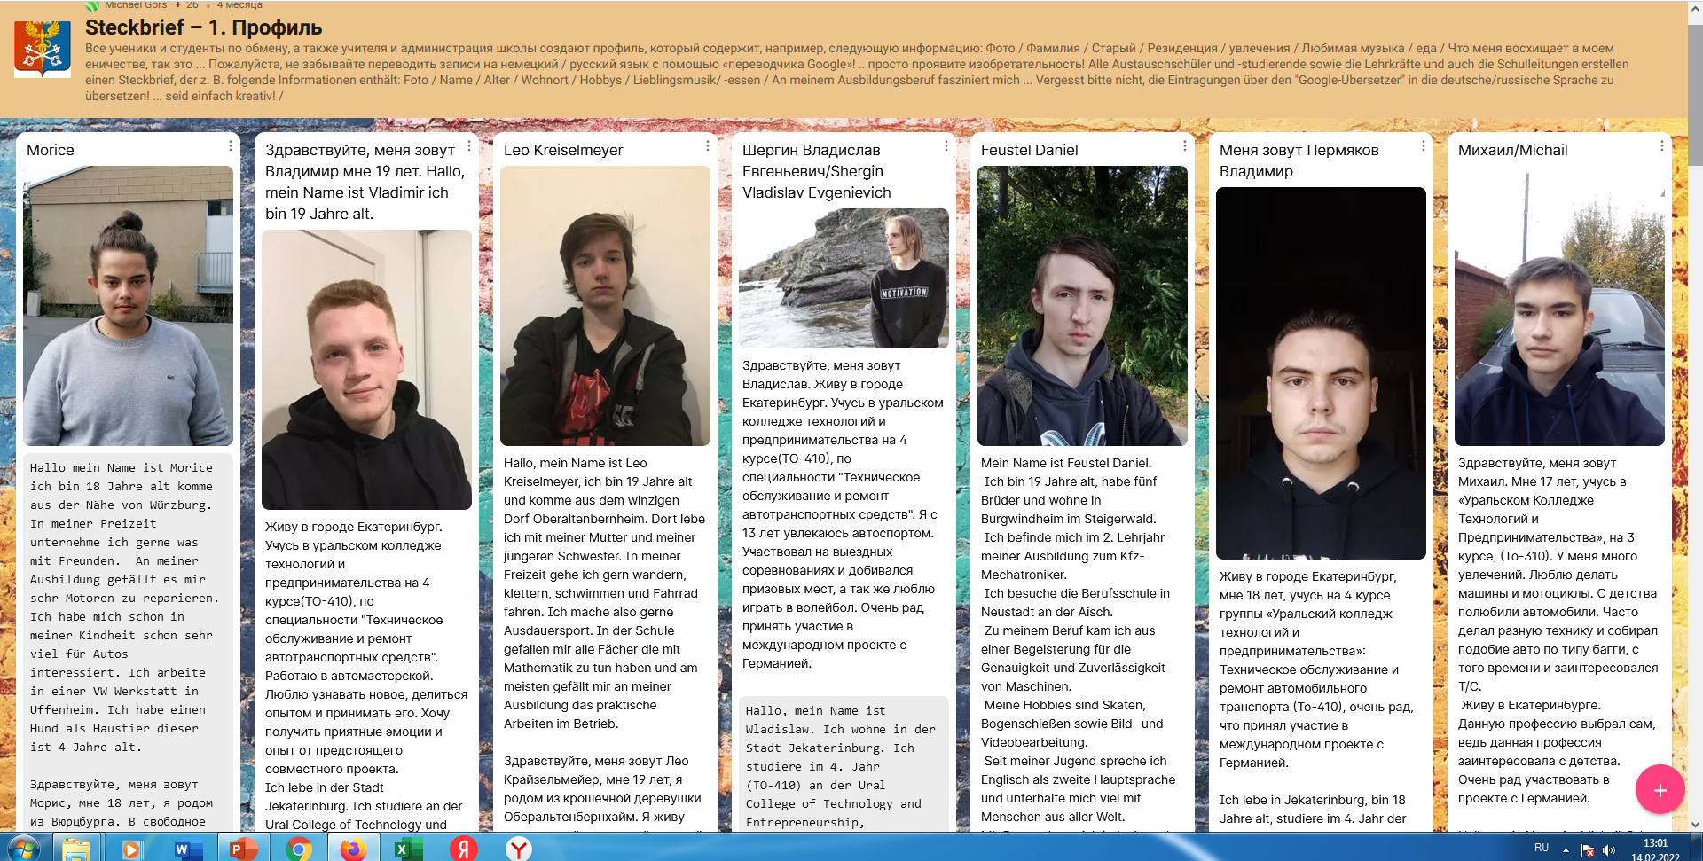
Государственное автономное профессиональное образовательное учреждение Свердловской области «Уральский колледж технологий и предпринимательства»
Стороны обмена: Россия, г. Екатеринбург, ГАПОУ СО «УКТП» и Германия, г. Нойштадт-на-Айше, Профессиональная школа. Ресурс: платформа DINA INTERNATIONAL (https://dina.international/con...). В проекте с российской стороны приняли участие студенты по специальности «Техническое обслуживание автомобилей», с германской стороны обучающиеся по профессии "Мехатроника". В начале проекта обучающиеся создали свои профили на PADLETT (https://padlet.com/goersm/3n7s...).

Slide 4
Государственное автономное профессиональное образовательное учреждение Свердловской области «Уральский колледж технологий и предпринимательства»
План реализации онлайн проекта по взаимообмену студентами
Ссылка: http://www.uktp.ru/media/sub/1835/documents/Программа_реализации_онлайн-проекта.pdf
Разработанный заранее словарик помог давать простейшие ответы

Slide 5
Государственное автономное профессиональное образовательное учреждение Свердловской области «Уральский колледж технологий и предпринимательства»
С целью знакомства и выстраивания коммуникаций обучающимися были подготовлены коммуникативные игры:
«Пост-это»
Пословицы и скороговорки на языке партнера
Викторина с вопросами
В первый день онлайн-проекта обучающиеся знакомились друг с другом посредством игровых заданий, трансляции видеороликов об образовательных учреждениях и о себе. Выражали свои эмоции смайликами.
Затем создали совместный чат, в котором общались уже неформально.

Slide 6
Государственное автономное профессиональное образовательное учреждение Свердловской области «Уральский колледж технологий и предпринимательства»
Во второй день совместные российско-германские группы в виртуальных комнатах выполняли задание по установке противотуманных фар: подбирали оборудование, чертили электросхему, рассчитывали стоимость материалов и работ и т.д. Содействие оказывали переводчик на платформе DINA INTERNATIONAL

Slide 7
Государственное автономное профессиональное образовательное учреждение Свердловской области «Уральский колледж технологий и предпринимательства»
Третий день проходил в режиме офлайн: команды собирали действующий стенд «Электрооборудование автомобиля», комментируя свою работу и записывая видео
Видеоролики обучающиеся представляли в четвертый день проекта. Стороны задавали вопросы, комментировали работу друг друга.
В завершение проекта обучающиеся представили системы обучения своих стран.

Slide 8
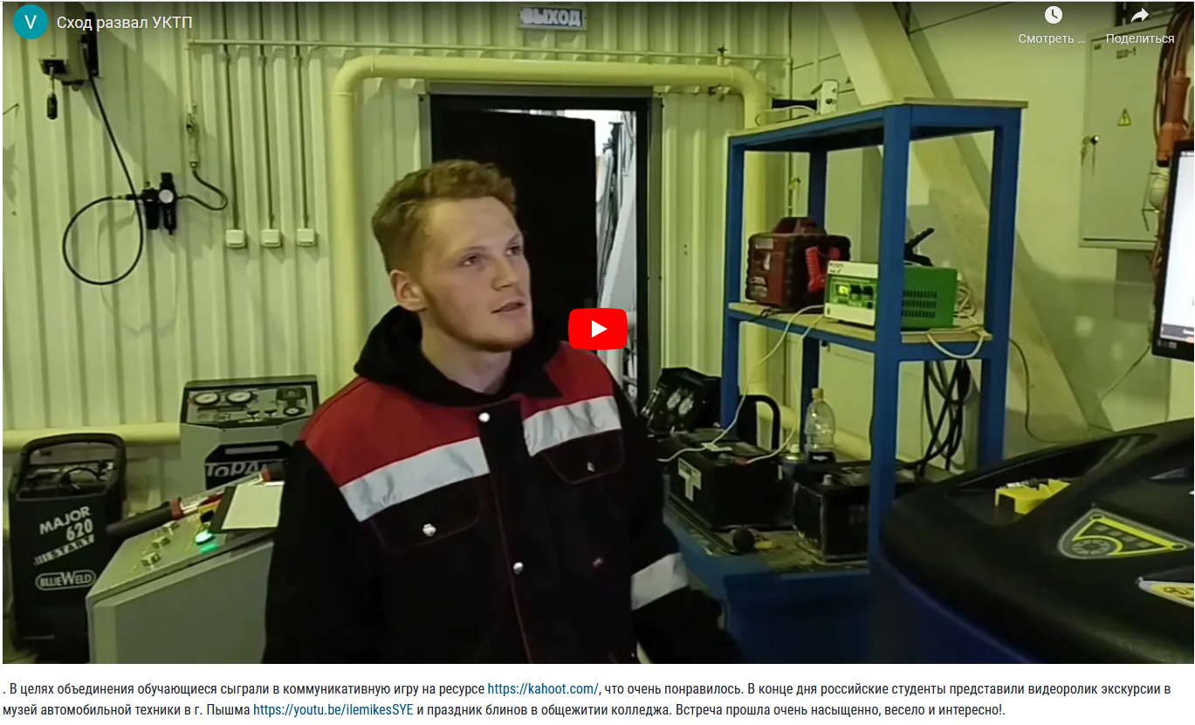
Государственное автономное профессиональное образовательное учреждение Свердловской области «Уральский колледж технологий и предпринимательства»
11 ноября 2021 года состоялась очередная онлайн-встреча между студентами колледжа и обучающимися Профессиональной школы г. Нойштадт-на-Айше. В этот день обе стороны представили видеоролики о своем городе, о предприятиях-местах прохождения практики https://youtu.be/RprwI24z4rQ . Немецкие учащиеся провели работу по измерению давления "Сжатия" на автомобиле, а студенты колледжа показали работу по балансировке колес. В целях объединения обучающиеся сыграли в коммуникативную игру на ресурсе https://kahoot.com/, что очень понравилось. В конце дня российские студенты представили видеоролик экскурсии в музей автомобильной техники в г. Пышма https://youtu.be/ilemikesSYE и праздник блинов в общежитии колледжа. Встреча прошла очень насыщенно, весело и интересно!.
Ссылка на видеоролик по выполнению практической работы: https://youtu.be/Cqzik8qZvWM

Slide 9
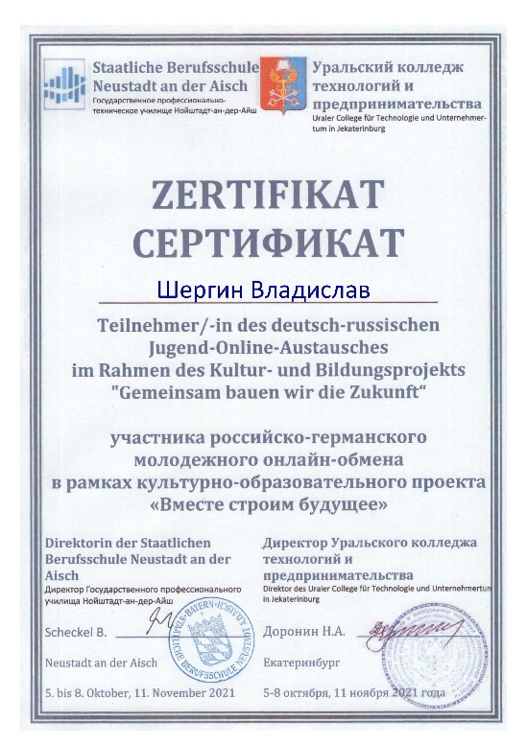
Государственное автономное профессиональное образовательное учреждение Свердловской области «Уральский колледж технологий и предпринимательства»
Результаты проекта:
Обучающиеся двух стран познакомились друг с другом, начали общение в общем чате;
Знакомство с культурой двух стран, традициями, привычками;
Профессиональная составляющая: знакомство с технологиями ремонта разных автомобильных систем и агрегатов.
Ссылка на страничку проекта на платформе Dina International: https://dina.international/conference/digitaler-deutsch-russischer-online-au/conference/lobby/#/
Ссылка на проект на сайте колледжа: http://www.uktp.ru/partition/49081/#accordion-23766

Slide 10
Контакты:
Если Вас заинтересовала данная тема приглашаем обсудить ее в очном формате.
Адрес: Екатеринбург, ул. Умельцев, д.5
ГАПОУ СО «Уральский колледж технологий и предпринимательства».
Ответственный: заместитель директора Федорович Наталья Викторовна.
Почта: n.dulceva@uktp.ru
Тел. 8 343 256-96-24

